Slide 1
SPSS 教學
單元一: 變數定義、資料輸入、資料存檔與表格建立

Slide 2
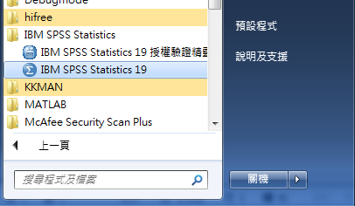
如何進入SPSS
進入SPSS 19.0，在下面開始的部分的所有程式選IBM SPSS statistics，再向下按IBM SPSS statistics 19

Slide 3
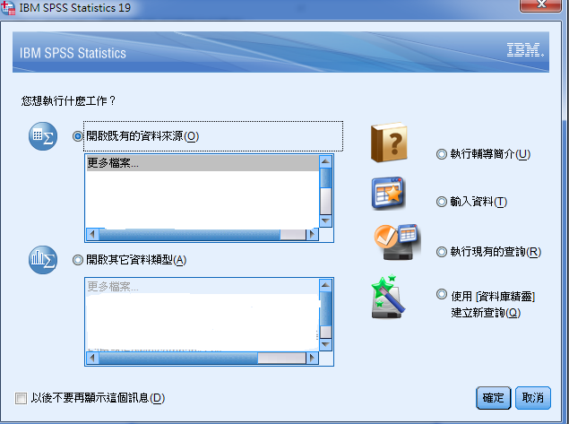
即可看見下面對話視窗：

Slide 4
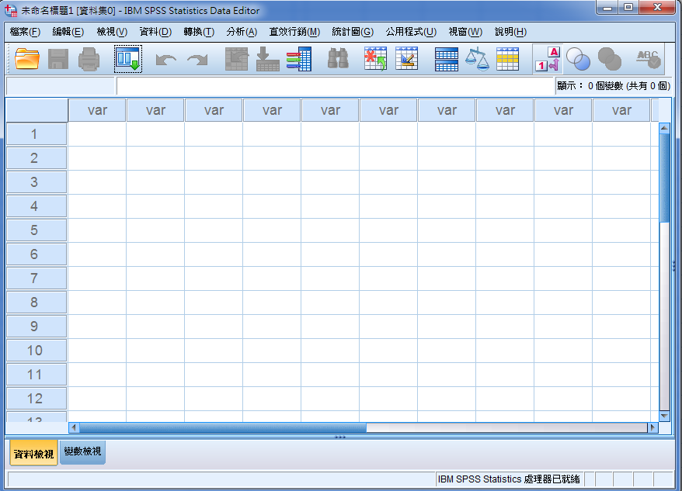
可得到下面空白資料編輯視窗：
指令選單
工具鍵
資料檢視-輸入資料使用
變數檢視-定義變數使用
在變數檢視上按一下，預備定義變數

Slide 5
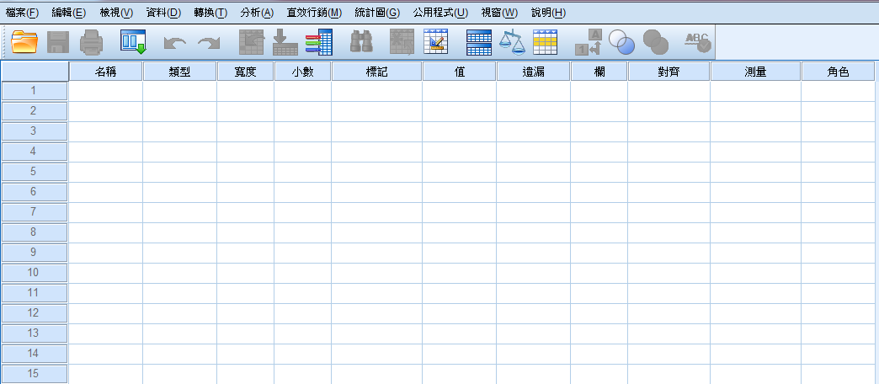
變數定義視窗

Slide 6
名稱 是輸入變數的名稱, 可輸入中文
類型 是輸入變數的類型
寬度 是輸入變數的欄寬
小數 是輸入變數的小數點位數
標記 是輸入變數的全名，可輸入中文
值 是類別變數的值及名稱(例如:1-男、2-女)
遺漏 是遺漏值的定義方式
欄 是行寬
對齊 是選擇欄位內資料的對齊方式(靠右、靠左、置中)
測量 是測量尺度(尺度(S)、次序的(O)、名義(N))

Slide 7
定義變數
課本上的例子都已經將原始資料(raw data)整理成I列J行的表格(I$×$J table)了，所以資料輸入將用一種較簡單的方式。
 |  | 是否相信死後有來生? (Belief in afterlife) Y
 |  | 是(Y) | 否(N)
性別(Gender) X | 女(F) | 435 | 147
 | 男(M) | 375 | 134

Slide 8
輸入時需要三個變數,
一個是性別(gender),
性別=1代表 女(female)
性別=2代表 男(male)
一個是來生(life),
來生=1代表是(yes)
來生=2代表否(no)
一個是count, 代表每一個格內的觀察次數

Slide 9
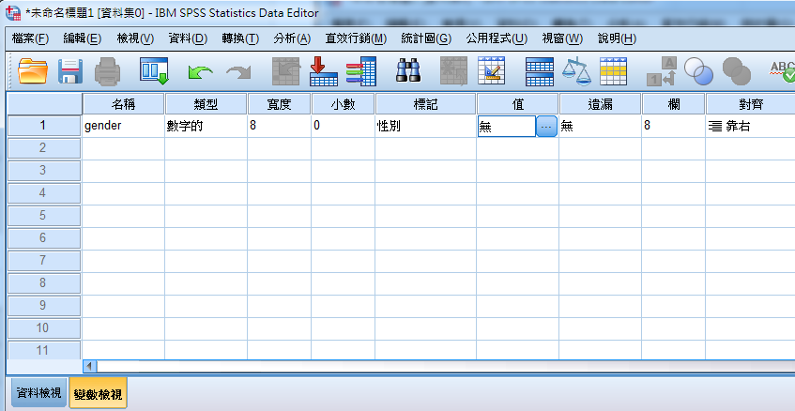
定義變數-性別
按一下藍色部分, 輸入值及名稱
目前在變數檢視

Slide 10
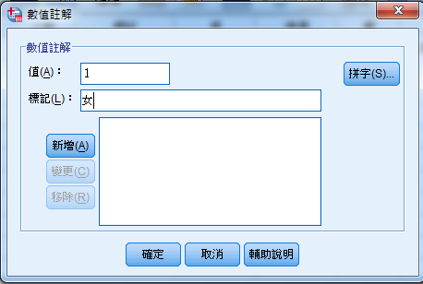
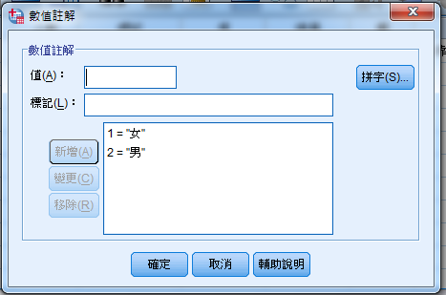
輸入完按新增，以此類推再輸入其他的
全部輸入完, 到下面按確定

Slide 11
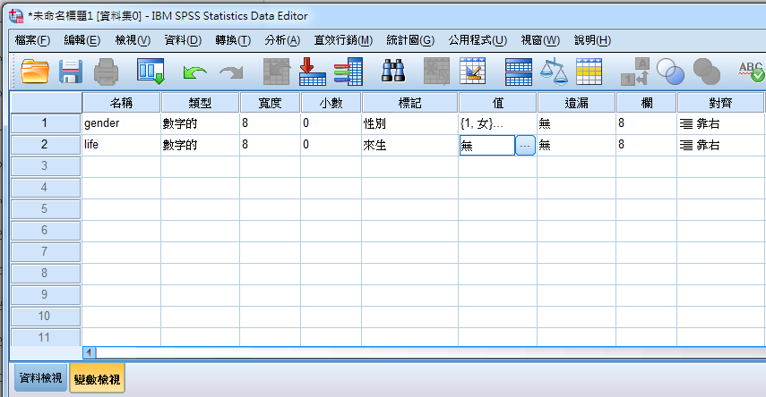
定義變數-來生
按一下藍色部分, 輸入值及名稱

Slide 12
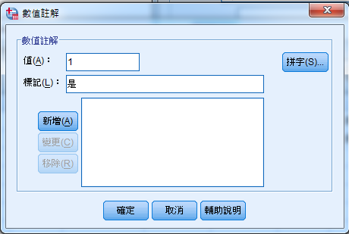
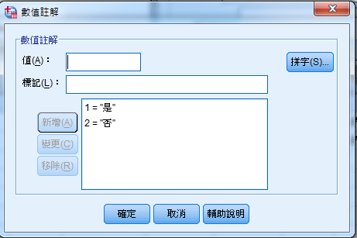
輸入完按新增，以此類推再輸入其他的
全部輸入完, 到下面按確定

Slide 13
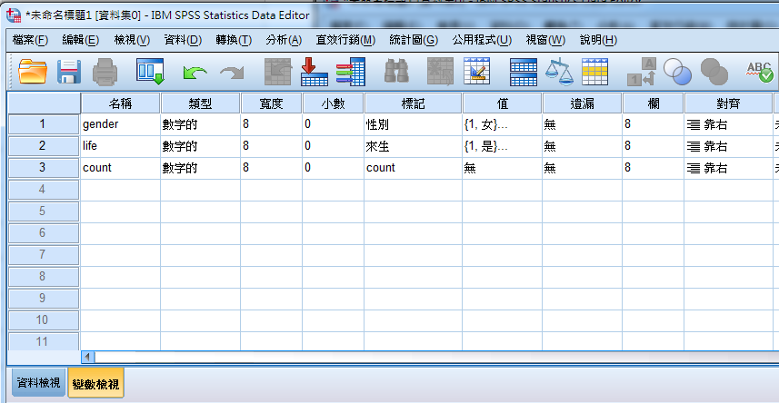
定義變數-count

Slide 14
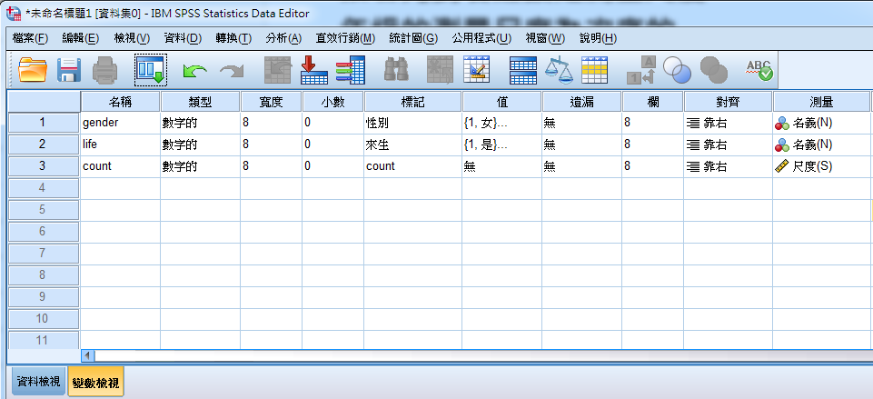
接著先到右邊設定測量尺度
性別與來生的測量尺度為名義的(nominal)
count的測量尺度為尺度的(scale)
設定完成後, 在資料檢視按一下準備輸入資料

Slide 15
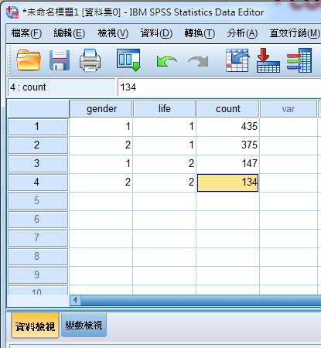
輸入資料
目前在 資料檢視

Slide 16
資料存檔
在檔案下選另存新檔，儲存於我的文件，檔名輸入來生，存檔類型為SPSS Statistics (*.sav)，最後按儲存。

Slide 17
表格建立
如何用SPSS得到
2$×$2 表
{p_{ij}} 樣本聯合分配(sample joint distribution)
{p_{j|i}} 給定X, Y的樣本條件分配(sample conditional distribution of Y given X)
{p_{i+}} X的樣本邊際分配(sample marginal distribution of X)
{p_{+j}} Y的樣本邊際分配(sample marginal distribution of Y)

Slide 18
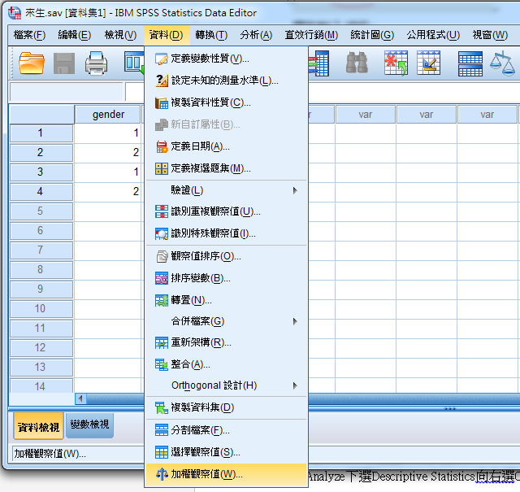
先設定加權變數
在資料下選加權觀察值

Slide 19
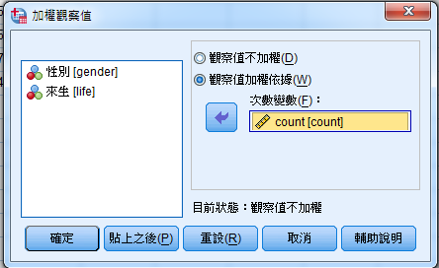
先設定加權變數
觀察值加權依據
次數變數count, 按確定

Slide 20
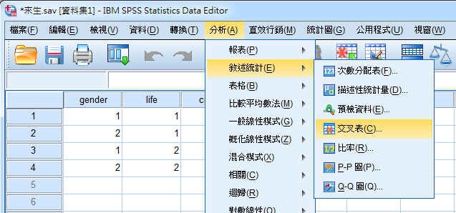
建立交叉表
在分析下，選敘述統計，向右選交叉表

Slide 21
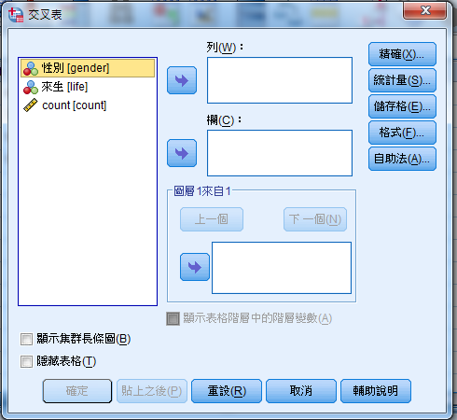
接著
選列變數, 選行變數

Slide 22
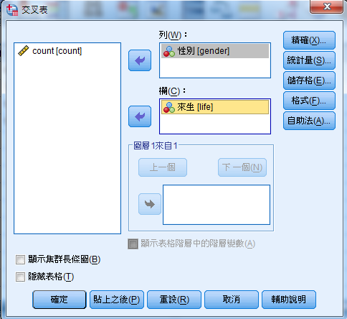
列變數選性別, 行變數選來生
按儲存格

Slide 23
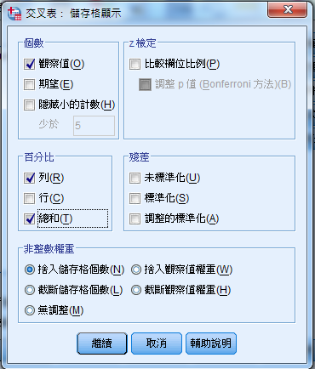
百分比部分勾選列百分比與總和百分比
按繼續

Slide 24
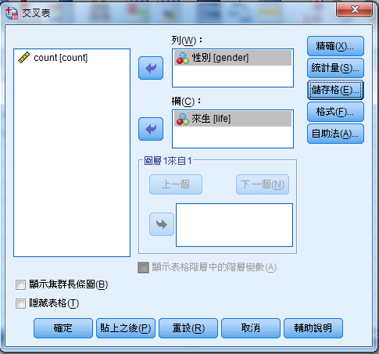
按確定

Slide 25
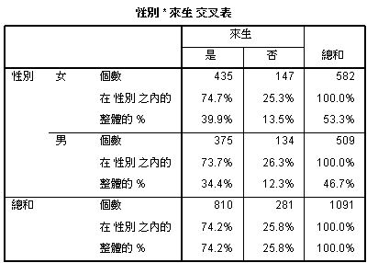
得到SPSS報表如下：
女生, 相信死後有
來生的條件分配為
(p_{1|1}=$\frac{435}{582},$p_{2|1}=$\frac{147}{582}$)
=(0.747, 0.253)
n₁₁
n₁₂
n₁₊
p₁₁
p₁₂
p₁₊
n₂₁
n₂₂
n₂₊
p₂₁
p₂₂
p₂₊
n₊₁
n₊₂
n
男生, 相信死後有
來生的條件分配為
(p_{1|2}=$\frac{375}{509},$p_{2|2}=$\frac{134}{509}$)
=(0.737, 0.263)
p₊₁
p₊₂
女生且相信死後有
來生的比例為0.399

Slide 26
付出最多的人，也是收穫最多的人
~共勉之~

